Slide 1
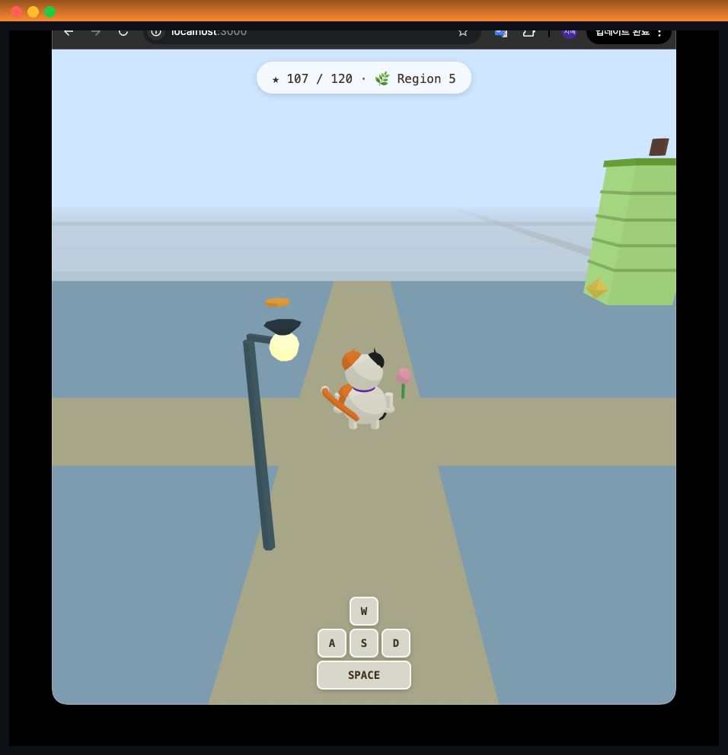
🐱
walk3d
귀여운 3D 마을 탐험 게임
삼색 고양이와 함께 떠나는 무한히 펼쳐지는 3D 세계
Three.js
TypeScript
Vite 6
Vitest
Web Audio
OMC 멀티에이전트 파이프라인으로 설계·개발된 웹 게임
2026. 04

Slide 2
주요 지표
한 세션 안에 완성된 풀스택 웹 게임
65
12
0
8+
테스트 통과
유저 스토리
타입 에러
핵심 기능
🗺️ 무한 청크 월드
🐱 삼색 고양이
🎵 효과음
🏅 수집 시스템
청크 기반 절차적 생성 5×5 반경 실시간 로딩
구체 기반 캐릭터 목걸이 + 황금 방울
meow + 또잉 Web Audio API 신스
아이템 → 레벨업 → 지역 해금 꽃가루 이펙트
✅ WASD 이동 ✅ 점프 물리 ✅ 단차 플랫폼 ✅ 지역 경계 ✅ 자동 저장

Slide 3
OMC 멀티에이전트 개발 파이프라인
Deep Interview → Ralph 반복 루프 → 아키텍트 검증 → 지속적 기능 추가
01
02
03
04
05
💬
📋
🔄
✨
✅
Deep Interview
PRD 수립
Ralph 반복
기능 추가
완료 검증
6라운드 소크라테스 모호성 20% 이하
›
US-001~012 walk3d-village-game.md
›
PRD 기반 자동 반복 아키텍트 검증
›
사용자 피드백 즉각 반영
›
65테스트 통과 빌드 0 에러

Slide 4
기술 아키텍처
🖥 렌더링
Three.js WebGL · MeshToonMaterial · PCFSoft Shadow · Fog(0xd4e9ff)
↓
🌍 월드
ChunkManager(5×5) · ChunkGenerator · Terrain · RoadGrid · Buildings · Props
↓
🎮 게임
ItemSystem · ProgressSystem · RegionManager · SaveSystem · CollectFX
↓
⚡ 물리
verticalVelocity · GRAVITY=-25 · JUMP_FORCE=11 · getTerrainHeight()
↓
🔊 UI/사운드
HUD · ControlsHUD · RegionUnlockFX · SoundSystem(Web Audio API)
Stack
TypeScript 5
Three.js r170
Vite 6
Vitest
Web Audio API

Slide 5
캐릭터 진화 히스토리 🐱
v1
v2
v3
v4
사람형
오렌지 고양이
삼색 고양이
Final
BoxGeometry 기반 단순 사람 형태 단색 파란색
ConeGeo 귀 · SphereGeo 눈 수염 BoxGeo × 6 MeshToonMaterial
흰 베이스 + blob 패치 보라 목걸이 + 황금 방울 구체 기반 몸통·머리
ConeGeo(0.18, 0.46, 3) 넓고 뾰족한 삼각 귀 좌=검정 / 우=주황
▸ BoxGeometry 사용
▸ TetrahedronGeo 코
▸ CatmullRomCurve3 꼬리
▸ 블러시 패치 (투명도)
→
→
→
▸ 관절 Group 구조
▸ 구체 눈+동공+하이라이트
▸ TorusGeo 방울 고리
▸ 꼬리 끝 white tip
꼬리 개선 SphereGeometry × 5 (방귀 같다 😅) → CatmullRomCurve3 + TubeGeometry (부드러운 단일 곡선)

Slide 6
게임플레이 & 물리 시스템
⬆️ 점프 물리
🧱 플랫폼 충돌
🚧 지역 경계
GRAVITY = −25 JUMP_FORCE = 11 verticalVelocity 매 프레임 누적 Space키 → isOnGround 검사
STEP_HEIGHT = 0.35 이동 전 XZ 저장 newGroundH > charY+0.35 → 수평 이동 차단
regionForChunk = floor(max(|cx|,|cz|)/3) 잠긴 청크 이동 차단 도로 대역 ±9u는 허용 Proxy 메시 → Full 메시 교환
착지 시 squish → spring 복원 공중 arms 펼침 / legs 접힘
높이 0.6 / 1.1 / 1.6m 지원 반드시 점프로만 올라갈 수 있음
도로를 따라 탐험 가능 아이템 수집로 확보

Slide 7
사운드 시스템 — Web Audio API
외부 파일 0개 — 오실레이터·필터·엔벨로프로 순수 신스
😸 meow — 아이템 수집
🌀 또잉 — 점프
파형
Sawtooth (배음 풍부)
파형
Sine × 2 (7Hz 디튠)
기본 주파수
520 ~ 660 Hz (고양이 음역)
주파수 스윕
160 → 820 → 560 Hz
Formant 1
950 → 1250 → 900 Hz
지속시간
0.22초 빠른 감쇄
Formant 2
3200 → 2000 Hz
스프링 효과
두 오실레이터 합산
Vibrato LFO
7 ~ 9 Hz, ±18 Hz
트리거
isOnGround 시 Space 입력
어택
30ms soft onset
공통: AudioContext lazy 생성 (브라우저 autoplay 정책 대응) · 매 호출 랜덤 변주로 반복감 제거

Slide 8
핵심 버그 수정 & 인사이트 🔧
점프가 시각적으로 안 됨
index.html 누락
❌ 원인
✅ 해결
❌ 원인
✅ 해결
visual.position.y에 bob값을 써서 물리 Y값을 프레임마다 덮어씀
outer group = 물리 루트 inner visual = 애니메이션 전용 완전 분리로 해결
Vite 빌드 'entry module not found' 프로젝트 루트에 HTML 파일 없음
index.html 직접 생성 Vite 빌드 정상화
→
→
저장 데이터 크래시
플랫폼이 건물과 겹침
❌ 원인
✅ 해결
❌ 원인
✅ 해결
버전/시드 불일치 시 런타임 에러 타입 검사 없이 파싱
isValidSaveShape() 타입 가드 스키마 버전 관리 추가
14u 플랫폼 격자 ↔ 8u 건물 격자 서로 다른 주기라 충돌 발생
hasBuildingNearby() 반경 10u 플랫폼 생성 전 충돌 체크
→
→

Slide 9
테스트 현황
15
12
9
65
tests
tests
tests
RegionManager
ProgressSystem
ItemSystem
7
6
5
tests
tests
tests
Tests
SaveSystem
noise
Controller
All Passing ✓
9 test files 0 failures 0 skipped
5
4
2
tests
tests
tests
pool
ChunkGenerator
chunkWorker

Slide 10
완성된 게임
✅
WASD 이동 + 스페이스 점프
✅
청크 기반 무한 3D 마을
✅
삼색 고양이 (구체 기반)
✅
단차 플랫폼 (점프로만)
✅
지역 잠금 & 해금 시스템
✅
아이템 수집 + 꽃가루 FX
✅
meow + 또잉 효과음
✅
화면 하단 WASD UI
✅
글라스모피즘 HUD
✅
30초 자동 저장
✅
65개 테스트 전부 통과

Slide 11
🐱
Thank you
walk3d — OMC 멀티에이전트로 만든 귀여운 3D 마을 탐험 게임
npm run dev → localhost:3000
Three.js
TypeScript
Vite 6
65 Tests ✓
Web Audio

